Slide 1

Diseño y Simplificación de Circuitos Combinacionales
Conceptos teóricos, metodologías de reducción (Mapas de Karnaugh) y desarrollo de casos prácticos aplicados.

Slide 2
Contenido de la Sesión
Un recorrido estructurado desde los fundamentos lógicos hasta el diseño de un sistema automático de control.

Slide 3
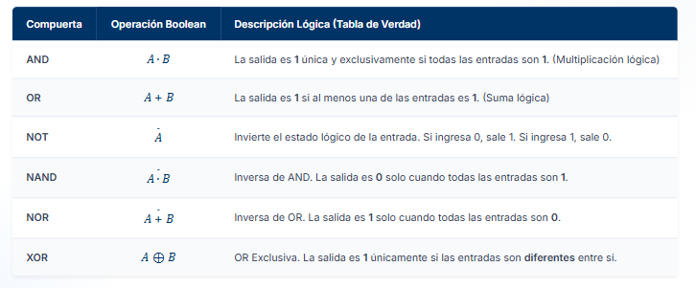
Repaso de Compuertas Lógicas Fundamentales

Slide 4
Metodología General de Diseño
1. Análisis del Enunciado Identificar claramente las variables de entrada del sistema y las condiciones específicas que deben cumplirse para que la salida sea activa (Estado lógico 1).
2. Definición de la Tabla de Verdad Mapear exhaustivamente todas las combinaciones posibles de entrada (Para n variables existen 2^n combinaciones) y asignar el valor de salida correspondiente a cada fila.
3. Obtención de la Función Lógica Extraer la ecuación algebraica en su forma canónica (Suma de Productos - SOP o Producto de Sumas - POS) y proceder con su simplificación mediante álgebra de Boole o Mapas de Karnaugh.

Slide 5



Simplificación con Mapas de Karnaugh (4 Variables)
Análisis y Simplificación
Mapeo de Minterminos
Agrupando los minterminos adyacentes obtenemos dos grupos principales de 4 celdas, los cuales permiten eliminar 2 variables cada uno:
Minterminos (unos): m(0, 2, 8, 10, 5, 7, 13, 15)
AB\CD | 00 | 01 | 11 | 10
00 | 1 | 0 | 0 | 1
01 | 0 | 1 | 1 | 0
11 | 0 | 1 | 1 | 0
10 | 1 | 0 | 0 | 1
■ Grupo Naranja: Comparte las características de que la variable B siempre es 0 (negada) y la variable D siempre es 0 (negada). Resultado: B'D'.
■ Grupo Azul: Comparte las características de que la variable B siempre es 1 y la variable D siempre es 1. Resultado: BD.
Función Simplificada Esperada:

Slide 6
Caso Práctico Integrado
Diseño paso a paso de un Sistema Lógico de Control de Ventiladores basado en Condiciones Múltiples de sensores ambientales.

Slide 7


Especificaciones del Sistema de Ventilación
Condiciones de Activación
Variables del Sistema
Los ventiladores se encienden si se cumple ALGUNA de las siguientes lógicas independientes:
Se diseña un sistema inteligente con 4 señales de entrada digitales y una única salida de activación:
•
Bloque Térmico: Se activa si hay presencia simultánea de alta temperatura (A) y alta humedad (B).
•
A: Sensor de temperatura alta (1 = Sí)
•
B: Sensor de humedad alta (1 = Sí)
•
C: Sensor de gases tóxicos (1 = Sí)
•
Bloque de Emergencia: Se activa si el sistema detecta gases (C) mientras opera en modo automático (D).
•
D: Sistema en modo automático (1 = Sí)
Salida V: Sistema del ventilador (1 = Encendido)
•
Refuerzo Adicional: Se activa obligatoriamente si hay gases detectados (C) e intencionalmente el sistema NO está en modo automático (~D).

Slide 8










Desarrollo de Ecuaciones Lógicas
Paso 1 y 2: Bloques
Paso 3 y 4: Combinación
Paso 5: Ecuación Final
El bloque térmico (X1) requiere ambas condiciones ambientales:
Unimos X1 y X2 (compuerta OR) generando X3:
La salida total es V = X3 + X4:
El bloque de emergencia (X2) depende de los gases en modo auto:
El refuerzo manual (X4) actúa si hay gases y no hay modo auto:
Álgebra Boole: C·D + C·D' = C(D+D') = C
Expresión Minimizada:

Slide 9
Tabla de Verdad del Sistema Terminado
Validación: La salida V se activa cuando C=1 (Gases) o cuando simultáneamente A=1 y B=1 (Térmico).
A | B | C | D | V (Salida)
0 | 0 | 0 | 0 | 0
0 | 0 | 0 | 1 | 0
0 | 0 | 1 | 0 | 1
0 | 0 | 1 | 1 | 1
0 | 1 | 0 | 0 | 0
0 | 1 | 0 | 1 | 0
0 | 1 | 1 | 0 | 1
0 | 1 | 1 | 1 | 1
A | B | C | D | V (Salida)
1 | 0 | 0 | 0 | 0
1 | 0 | 0 | 1 | 0
1 | 0 | 1 | 0 | 1
1 | 0 | 1 | 1 | 1
1 | 1 | 0 | 0 | 1
1 | 1 | 0 | 1 | 1
1 | 1 | 1 | 0 | 1
1 | 1 | 1 | 1 | 1

Slide 10


Conclusión: Mapa de Karnaugh (Ventiladores)
AB \ CD | 00 | 01 | 11 | 10
00 | 0 | 0 | 1 | 1
01 | 0 | 0 | 1 | 1
11 | 1 | 1 | 1 | 1
10 | 0 | 0 | 1 | 1
Agrupaciones Posibles:
•
1. Vertical en columna 11: Simplifica a C · D
•
2. Vertical en columna 10: Simplifica a C · D'
•
3. Horizontal en fila 11: Simplifica a A · B
Función lógica mínima resultante:

Slide 11





Ejemplo 2: Sistema de Riego Automático
Enunciado del Problema
Variables y Expresión
Se desea diseñar un sistema lógico que active una bomba de riego (R = 1) bajo las siguientes condiciones estipuladas:
S: Sensor de suelo | (1 = Seco)
D: Sensor de luz | (1 = Día)
B: Botón manual | (1 = Activado)
R: Bomba de Riego | (Salida)
•
El sensor de humedad del suelo indica que está seco (S = 1).
•
Y simultáneamente es de día (D = 1).
Expresión Lógica Extraída:
•
O el usuario activa manualmente el botón (B = 1) en cualquier momento.

Slide 12
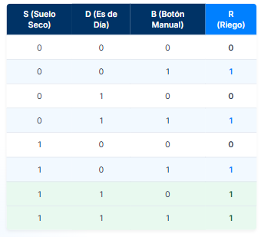

Tabla de Verdad (Sistema de Riego)
Observaciones Analíticas
Al evaluar las 8 combinaciones posibles (2^3), la tabla corrobora perfectamente la lógica del enunciado:
•
Siempre que el botón manual se activa (B = 1), la bomba enciende (R = 1) sin importar las condiciones ambientales (Filas sombreadas en azul).
•
Si el botón no se presiona (B = 0), la bomba solo enciende cuando la tierra está seca (S = 1) y es de día (D = 1) simultáneamente (Filas sombreadas en verde).

Slide 13


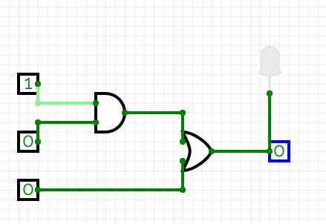
Diagrama Lógico y Validación
Compuertas Necesarias
Pasos para Simular
Para implementar R = (S · D) + B requerimos:
Validación recomendada en plataformas como CircuitVerse:
•
1 compuerta AND para (S · D)
•
1 compuerta OR para sumar B
1.
Crear entradas para S, D, B con switches/pulsadores.
2.
Añadir las compuertas lógicas (AND, OR).
3.
Conectar la salida AND con S y D.
4.
Conectar salida de la AND a la OR, junto con la entrada B.
5.
Conectar un LED a la salida final R.
6.
Probar las 8 combinaciones y comparar rigurosamente con la tabla de verdad diseñada.
Validación en https://circuitverse.org/simulator

Slide 14


Ejemplo 3: Encendido Automático de Luces
Enunciado
Tabla de Variables
En un edificio académico se desea diseñar un sistema lógico para controlar automáticamente la iluminación de un pasillo. La luz debe encenderse únicamente si el sistema general está habilitado y se cumple alguna condición válida de activación.
M | Movimiento detectado | (1 = Sí)
D | Sensor de luz ambiente | (1 = Sí)
S | Interruptor manual | (1 = Encendido)
H | Sistema habilitado | (1 = Sí)
L | Luz encendida | (Salida)

Slide 15
Ejemplo 3: Encendido Automático de Luces
CONDICIONES
La luz debe encenderse en los siguientes casos:
Modo automático: si hay movimiento, no es de día y el sistema está habilitado.
Modo manual: si el interruptor manual está activado y el sistema está habilitado.
Refuerzo de seguridad: si el interruptor manual está activado, no es de día y el sistema está habilitado, la luz debe permanecer encendida aunque no haya movimiento.

Slide 16
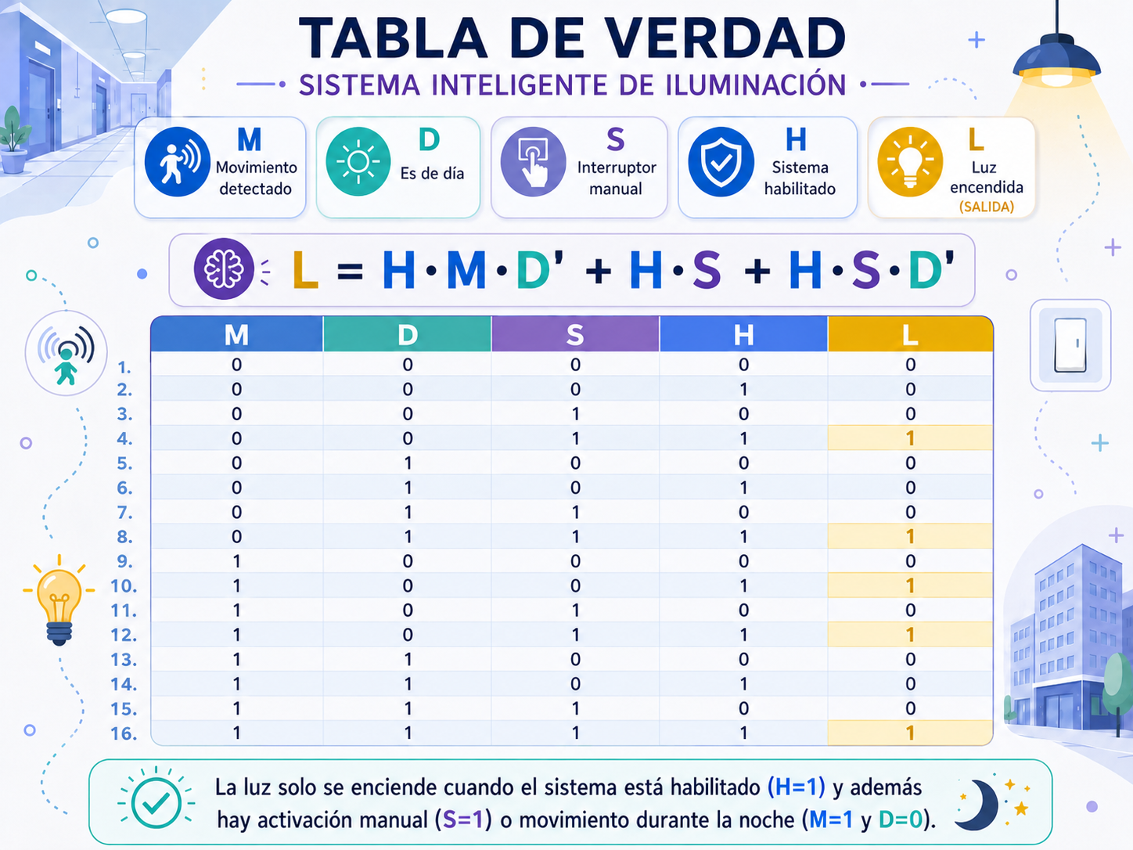

Slide 17
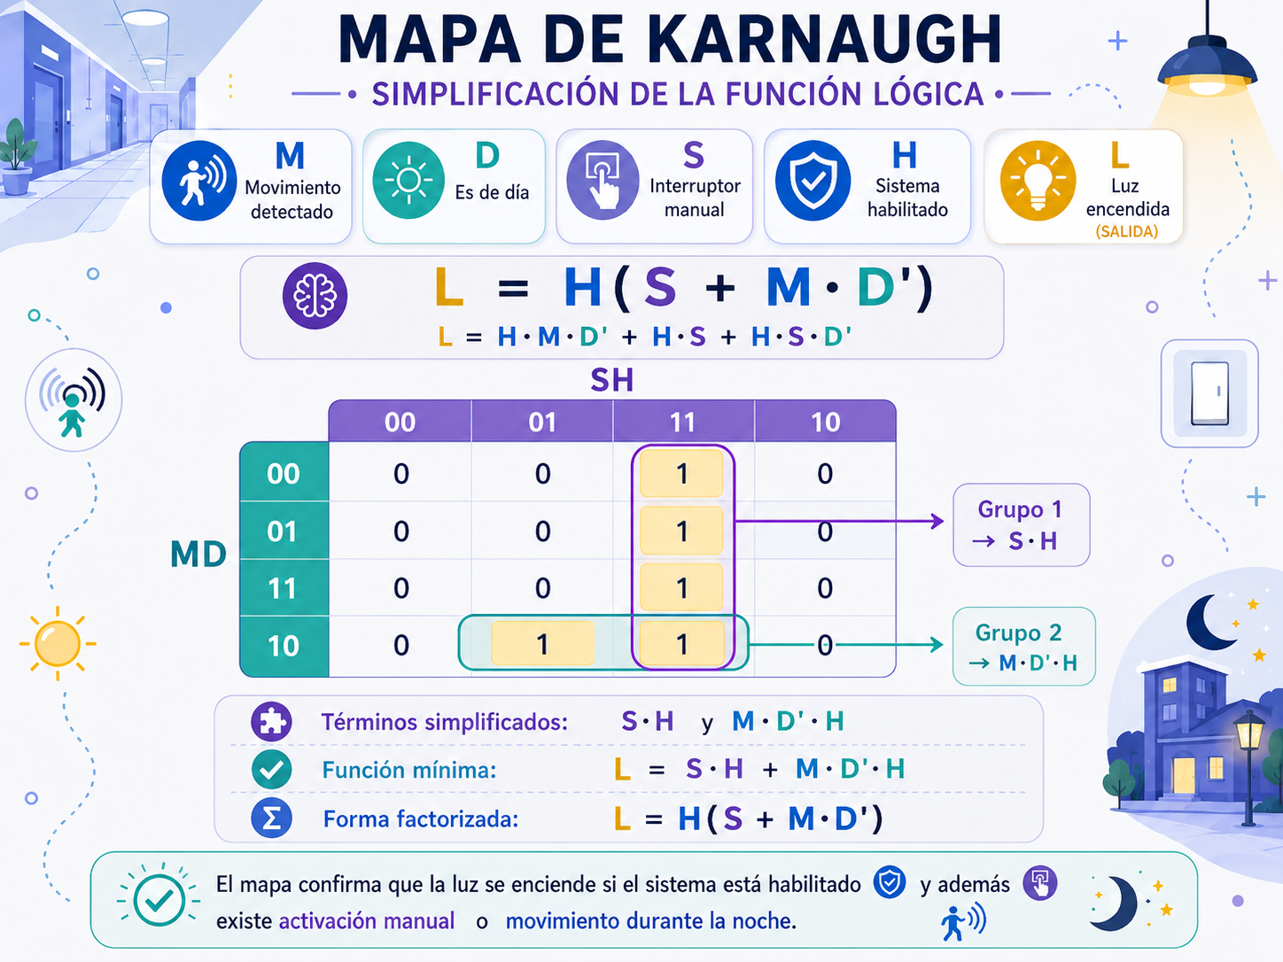

Slide 18




Reto 1: Sistema Inteligente de Evacuación
Enunciado del Problema
Instrucciones para el Estudiante
En una instalación de alta seguridad, se requiere implementar un sistema automático que active el protocolo de evacuación (E = 1) bajo las siguientes condiciones:
Identifica y define las variables lógicas en una tabla.
•
Si hay fuego detectado (F) y simultáneamente no hay luz (~L).
Dibuja el circuito lógico utilizando compuertas básicas (AND, OR, NOT).
•
Si se detecta fuga de gas (G) y la puerta de emergencia no está bloqueada (~B).
•
O si el botón de emergencia (M) ha sido presionado manualmente.
Simula el circuito en una herramienta como CircuitVerse.
Entrega: Tabla de verdad, mapa de Karnaugh, función mínima y captura del circuito.

Slide 19



Definición Formal (Sistema de Evacuación)
Símbolo | Variable | Estado Lógico "1" | Estado Lógico "0"
F | Fuego | Hay fuego | No hay fuego
L | Luz | Hay luz | No hay luz
G | Gas detectado | Hay gas | No hay gas
B | Puerta Emergencia | Está bloqueada | Está libre
M | Botón Emergencia | Botón presionado | Botón no activo
E | Evacuación (Salida) | Protocolo Activo | No se activa
Expresión Lógica Resultante
Transformando el texto en álgebra de Boole:
Análisis: Al tener 5 variables de entrada (F, L, G, B, M), la tabla de verdad requerirá filas. La simulación es clave para verificar este diseño.

Slide 20




Reto 2: Control de Acceso a Zona Restringida
Lógica de Apertura y Alarmas
1. La puerta debe abrirse si se cumple alguna de las siguientes condiciones:
- El empleado presenta una tarjeta válida y su biometría es correcta, siempre que el sistema esté habilitado.
- El jefe de seguridad ingresa un código especial, siempre que el sistema esté habilitado.
Existe una emergencia activa, en cuyo caso la puerta debe abrirse sin restricciones.
2. La alarma debe activarse si alguien intenta acceder sin ninguna autorización válida y no hay emergencia activa.
En una zona restringida de una institución, se desea diseñar un sistema lógico que controle el acceso a una puerta de seguridad. El sistema debe decidir cuándo abrir la puerta y cuándo activar una alarma.
El sistema tiene dos salidas:
Salida | Significado
Z | Apertura de puerta
A | Activación de alarma

Slide 21
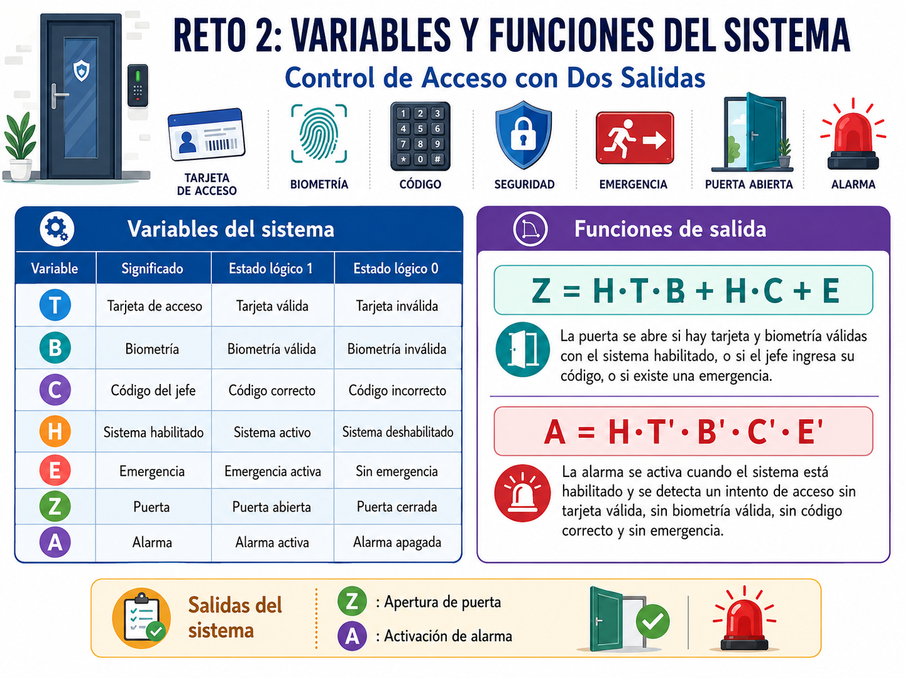

Slide 22
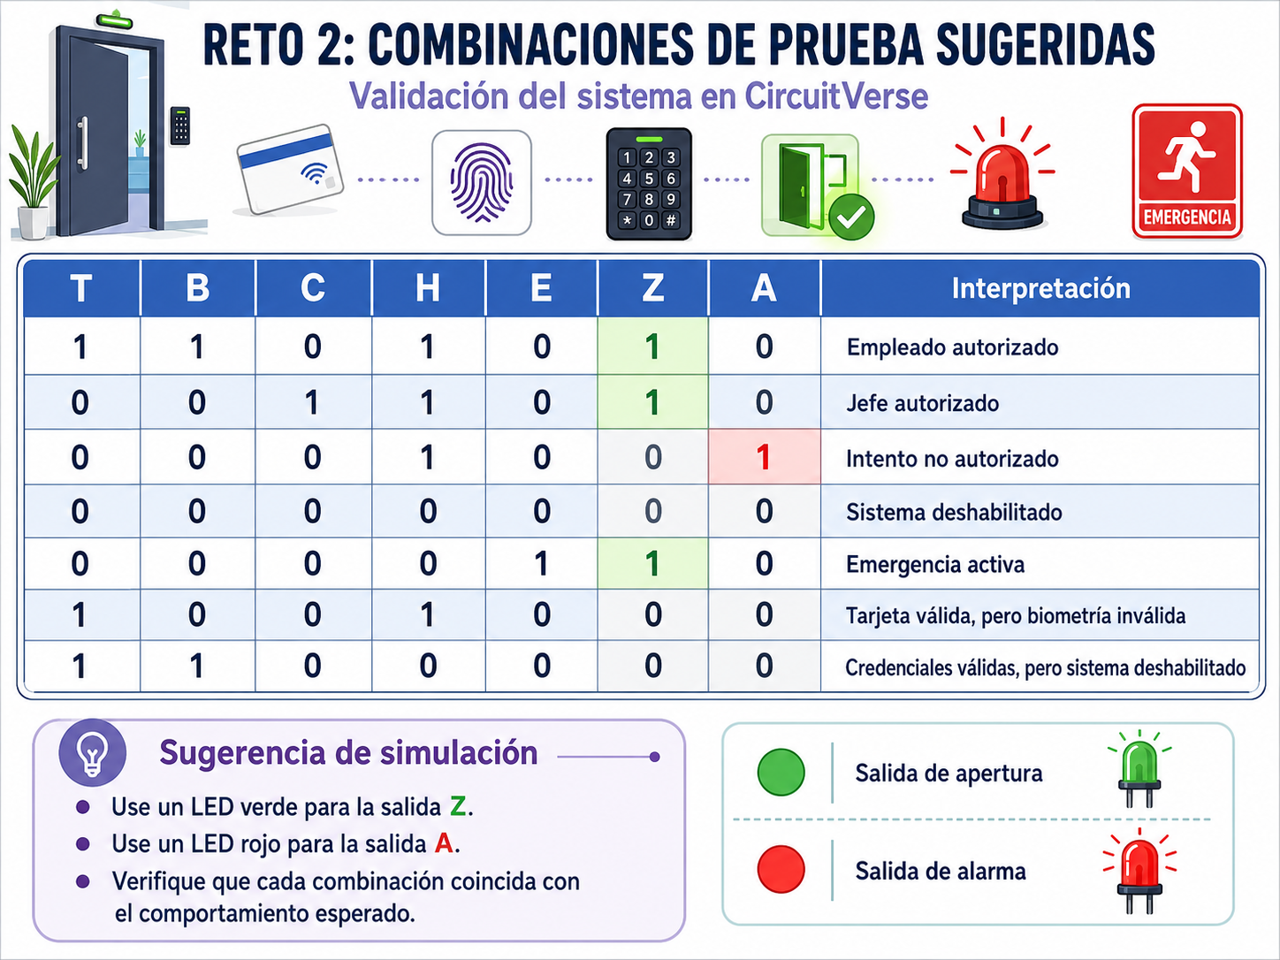

Slide 23
Ejercicios Propuestos
Retos adicionales para afianzar el diseño lógico, abstracción de variables y simulación en el trabajo independiente.

Slide 24




Reto 3: Sistema de Control de Calidad Industrial
Enunciado del Problema
Variable | Significado (Estado = 1)
P | Peso correcto
T | Tamaño correcto
L | Código de barras legible
M | Botón supervisor presionado
C | Salida: Aceptar caja
En una banda transportadora, un brazo robótico debe aceptar una caja (C = 1) si cumple ciertas métricas de calidad. La caja se acepta si:
•
El peso es correcto (P) y el tamaño es correcto (T).
•
O bien, el tamaño es correcto (T) y el código de barras es legible (L).
•
O si un supervisor presiona el botón de aceptación manual (M) ante una excepción.
Nota para el estudiante: Analice cómo la variable "T" se repite en dos de las condiciones y cómo esto afectará la simplificación algebraica.
Misión:
Hallar la expresión lógica sin simplificar.
Aplicar factor común algebraico.
Simular el circuito minimizado.

Slide 25



Reto 4: Climatización de Invernadero Inteligente
Enunciado del Problema
Variable | Significado (Estado = 1)
A | Temperatura alta
V | Ventilas abiertas
H | Humedad extrema
N | Es de noche
E | Salida: Activar extractor
Para proteger un cultivo hidropónico, se debe automatizar un extractor de aire (E = 1) basándose en las condiciones ambientales. El extractor se enciende si:
•
La temperatura interior es alta (A) y las ventilas del techo están cerradas (~V).
•
O si la humedad relativa es extrema (H) durante el periodo de noche (N).
En cualquier otro escenario (por ejemplo, hace calor pero las ventilas están abiertas, permitiendo refrigeración natural), el extractor debe permanecer apagado para ahorrar energía.
Misión:
Construir la tabla de verdad (16 filas).
Dibujar el Mapa de Karnaugh de 4x4.
Diseñar diagrama con compuertas lógicas.

